Slide 1

一、随机变量概念的产生
在实际问题中，随机试验的结果可以用数量来表示，由此就产生了随机变量的概念.

Slide 2

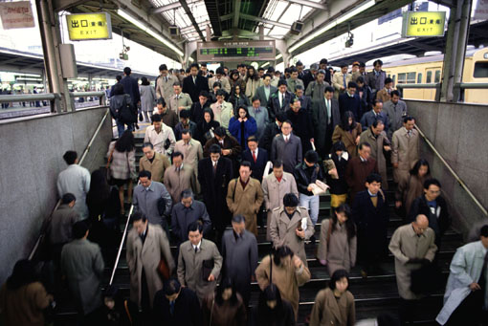



1、有些试验结果本身与数值有关（本身就是一个数）.
例如，掷一颗骰子面上出现的点数；
每天从郑州下火车的人数；
昆虫的产卵数；
七月份郑州的最高温度；

Slide 3

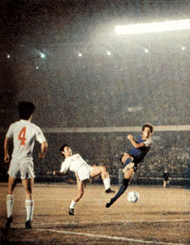
2、在有些试验中，试验结果看来与数值无关，但我们可以引进一个变量来表示它的各种结果.也就是说，把试验结果数值化.
正如裁判员在运动场上不叫运动员的名字而叫号码一样，二者建立了一种对应关系.

Slide 4

这种对应关系在数学上理解为定义了一种实值函数.
e.
X(e)
R

Slide 5
（1）它随试验结果的不同而取不同的值，因而在试验之前只知道它可能取值的范围，而不能预先肯定它将取哪个值.
（2）由于试验结果的出现具有一定的概率，于是这种实值函数取每个值和每个确定范围内的值也有一定的概率.
称这种定义在样本空间上的实值函数为
随
机
变
量
简记为 r.v.

Slide 6

随机变量通常用大写字母
X,Y,Z或希腊字母ζ,η等表示
而表示随机变量所取的值
时,一般采用小写字母x,y,z等.

Slide 7

例如，从某一学校随机选一学生，测量他的身高.
我们可以把可能的
身高看作随机变量X,
然后我们可以提出关于X的各种问题.
如 P(X>1.7)=？ P(X≤1.5)=?
P(1.5<X<1.7)=?

Slide 8
一旦我们实际选定了一个 学生并量了他的身高之后，我们就得到X的一个具体的值，记作x.
这时,要么x≥1.7米，要么x <1.7米，
再去求P(x ≥1.7米)就没有什么意义了.

Slide 9



二、引入随机变量的意义
有了随机变量,随机试验中的各种事件，就可以通过随机变量的关系式表达出来.
如：单位时间内某电话交换台收到的呼叫次数用X表示，它是一个随机变量.
事件{收到不少于1次呼叫} { X 1}
{没有收到呼叫} {X= 0}

Slide 10
引入随机变量后，对随机现象统计规律的研究，就由对事件及事件概率的研究扩大为对随机变量及其取值规律的研究.
随机变量及其
取值规律
事件及
事件概率

Slide 11
三、随机变量的分类
通常分为两类：
所有取值可以逐个
一一列举
离散型随机变量
随机变量
如“取到次品的个数”，
“收到的呼叫数”等.
全部可能取值不仅
无穷多，而且还不能
一一列举，而是充满
一个区间.
连续型随机变量
例如，“电视机的寿命”，实际中常遇到的“测量误差”等.

Slide 12
随机变量
离散型随机变量
连续型随机变量
这两种类型的随机变量因为都是随机变量，自然有很多相同或相似之处；但因其取值方式不同，又有其各自的特点.
学习时请注意它们各自的特点和描述方法.

Slide 13


例 一报童卖报，每份0.15元，其成本为0.10元. 报馆每天给报童1000份报，并规定他不得把卖不出的报纸退回. 设X为报童每天卖出的报纸份数，试将报童赔钱这一事件用随机变量的表达式表示.
解：分析
{报童赔钱} {卖出的报纸钱不够成本}
当 0.15 X<1000× 0.1时，报童赔钱
故{报童赔钱} {X 666}

Slide 14
设X是一个离散型随机变量，它可能取的值是 x₁, x₂ , … .
为了描述随机变量 X ，我们不仅需要知道随机变量X的取值，而且还应知道X取每个值的概率.

Slide 15
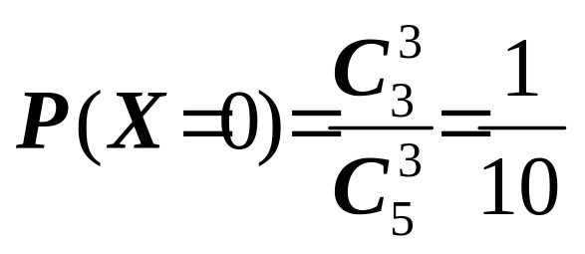
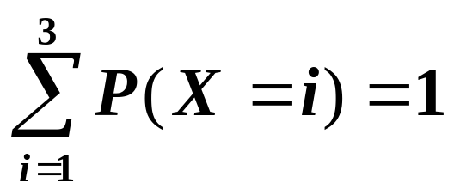
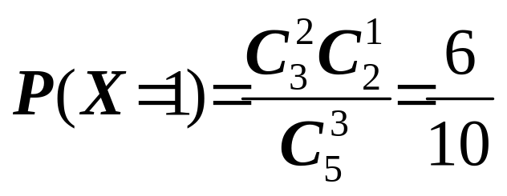
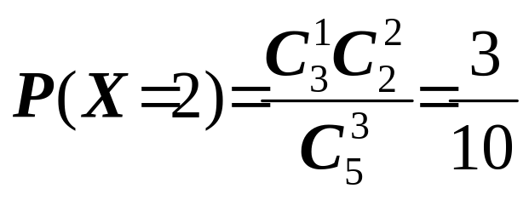
例1
从中任取3 个球
取到的白球数X是一个随机变量
X可能取的值是0,1,2
取每个值的概率为
且
这样，我们就掌握了X这个随机变量取值的概率规律.

Slide 16
一、离散型随机变量概率分布的定义

Slide 17
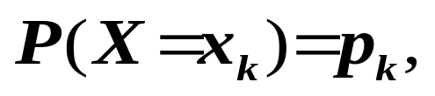
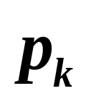
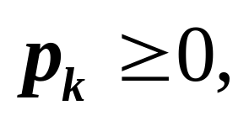
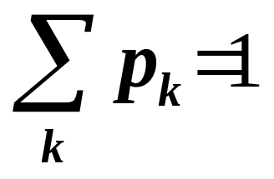
一般地，我们给出如下定义:
定义1 ：设x_{k}(k=1,2, …)是离散型随机变量X所取的一切可能值，称
k=1,2,… …
为离散型随机变量X的概率函数或分布律，也称概率分布.
其中 (k=1,2, …) 满足：
用这两条性质判断
一个函数是否是
概率函数
（1）
k=1,2, …
（2）

Slide 18
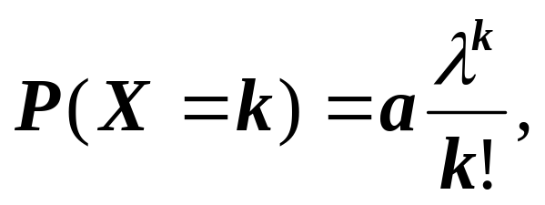
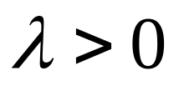
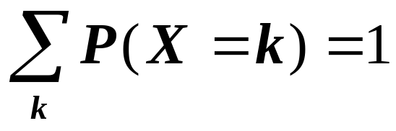
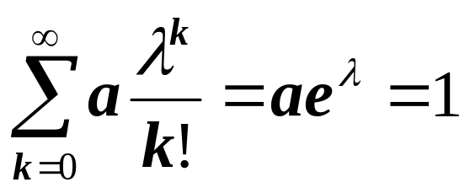
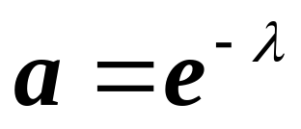
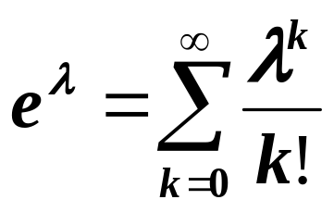
例2.
设随机变量X的概率函数为：
k =0,1,2, …,
试确定常数a .
解: 依据概率函数的性质:
P(X =k)≥0,
欲使上述函数为概率函数
应有
a≥0
从中解得
这里用到了常见的
幂级数展开式

Slide 19
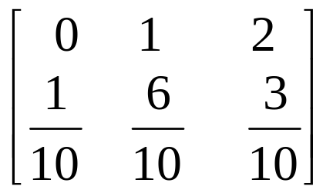
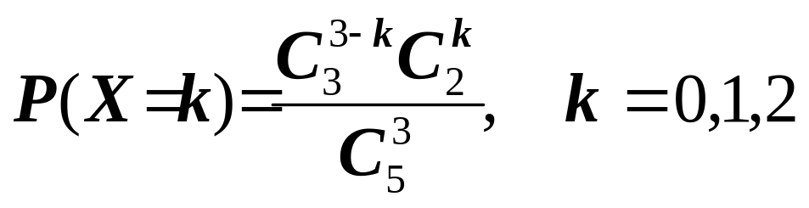
二、表示方法
再看例1
（1）列表法：
任取3 个球
X~
P_{K}
（2）图示法
0.6
0.3
0.1
X为取到的白球数
0
1
2
k
（3）公式法
X可能取的值
是0,1,2

Slide 20


三、举例
例3. 某篮球运动员投中篮圈概率是0.9，求他两次独立投篮投中次数X的概率分布.
解： X可取0、1、2为值
P(X =0)=(0.1)(0.1)=0.01
P(X =1)= 2(0.9)(0.1) =0.18
P(X =2)=(0.9)(0.9)=0.81
且 P(X =0)+ P(X =1)+ P(X =2)=1

Slide 21
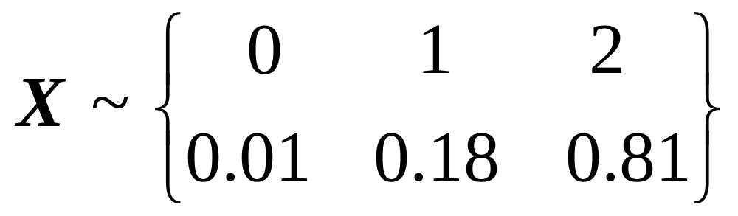
常常表示为：
这就是X的概率分布.

Slide 22
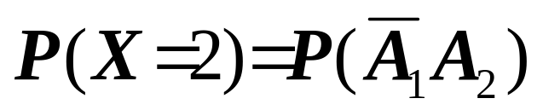
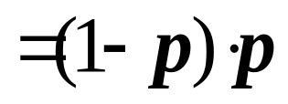
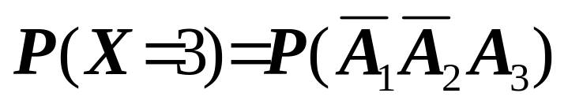
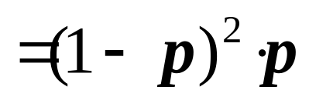

例4. 某射手连续向一目标射击，直到命中为止，已知他每发命中的概率是p，求所需射击发数X 的概率函数.
解: 显然，X 可能取的值是1,2,… ，
为计算 P(X =k )， k = 1,2, …，
设
A_{k} = {第k发命中}，k =1, 2, …，
于是
P(X=1)=P(A₁)=p,

Slide 23
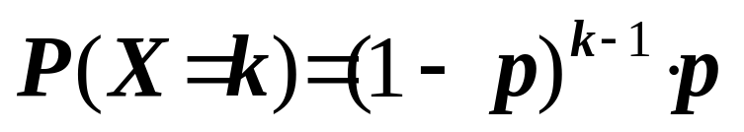
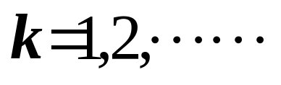
设
A_{k} = {第k发命中}，k =1, 2, …，
于是
P(X=1)=P(A₁)=p,
可见
这就是求所需射击发数X的概率函数.

Slide 24
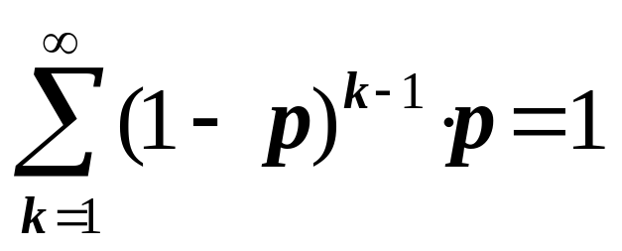
若随机变量X的概率函数如上式，则称X具有几何分布.
不难验证:

Slide 25

例5. 一汽车沿一街道行驶，需要通过三个均设有红绿信号灯的路口，每个信号灯为红或绿与其它信号灯为红或绿相互独立，且红绿两种信号灯显示的时间相等. 以X表示该汽车首次遇到红灯前已通过的路口的个数，求X的概率分布.
解: 依题意, X可取值0, 1, 2, 3.
设
A_{i}={第i个路口遇红灯}, i=1,2,3
路口1
路口2
路口3
P(X=0)=P(A₁)=1/2,

Slide 26
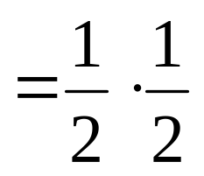
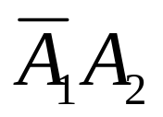
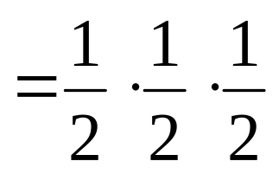
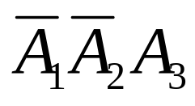
X表示该汽车首次遇到红灯前已通过的路口的个数
设
A_{i}={第i个路口遇红灯}, i=1,2,3
路口1
路口2
路口3
P(X=1)=P( )
= 1/4
路口1
路口2
路口3
P(X=2)=P( )
=1/8

Slide 27

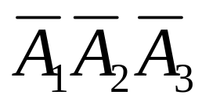
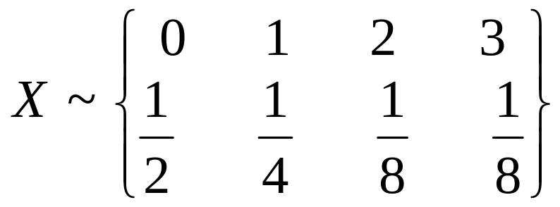
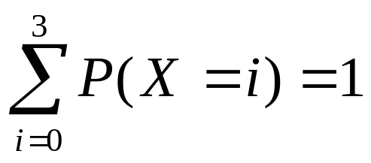
X表示该汽车首次遇到红灯前已通过的路口的个数
设
A_{i}={第i个路口遇红灯}, i=1,2,3
路口1
路口2
路口3
P(X=3)= P( )
=1/8
即
不难看到

Slide 28
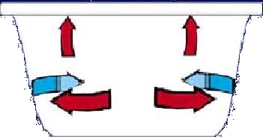
例6. N个可以辨认的分子，在一容器内自由运动，如今从中隔开，观察左边分子的个数，试求其概率分布.
解：每个分子的运动是相互独立的，在左边还是右边是等可能的, 概率都是0.5.
设左边分子的个数为X，
X可取0,1,…,N为值，
我们来求X取每个值的概率.

Slide 29
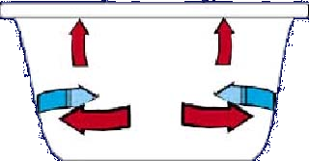
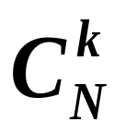
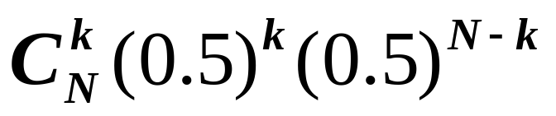
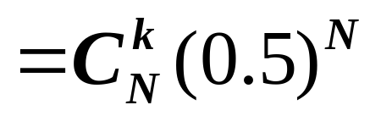
设左边分子的个数为X，
共N个分子
X可取0,1,…,N为值，
某固定k个分子在左端，其余
N-k个分子在右端的概率是
(0.5)^{k}(0.5)^{N -k}
左端有k个分子的所有情况数为从N个不同元素中取k个的组合，即 种.
于是
P(X=k)=
k=0,1,…,N

Slide 30
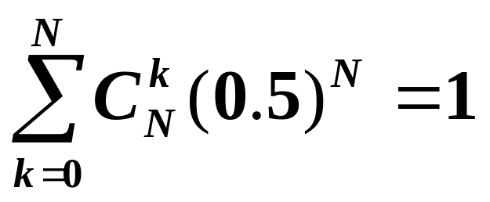
P(X=k)
k=0,1,…,N
可以验证：
只要知道了随机变量的概率分布，就可以计算与该随机变量有关的事件的概率.

Slide 31
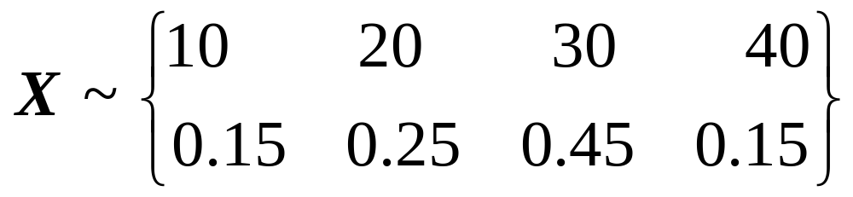
例7. 某加油站替公共汽车站代营出租汽车业务，每出租一辆汽车，可从出租公司得到3元. 因代营业务，每天加油站要多付给职工服务费60元. 设每天出租汽车数 X是一个随机变量，它的概率分布如下：
求因代营业务得到的收入大于当天的额外
支出费用的概率.

Slide 32
分析：加油站代营每出租一辆车，可得3元.
每天出租汽车数为X，因代营业务得到的收入
为3 X元.
每天加油站要多付给职工服务费60元，即
当天的额外支出费用.
因代营业务得到的收入大于当天的额外支出费用的概率为：
P{3X>60}
即 P{X>20}

Slide 33
注意到
P{X>20}=P{X=30}+P{X=40}=0.6
也就是说，加油站因代营业务得到的收入大于当天的额外支出费用的概率为0.6.

Slide 34
这一讲，我们介绍了离散型随机变量及其概率分布.
对于离散型随机变量，如果知道了它的概率函数,也就知道了该随机变量取值的概率规律. 在这个意义上，我们说
离散型随机变量由它的概率函数唯一确定.
下一讲，我们将向大家介绍另一种类型的随机变量----连续型随机变量的描述方法.

